Slide 1
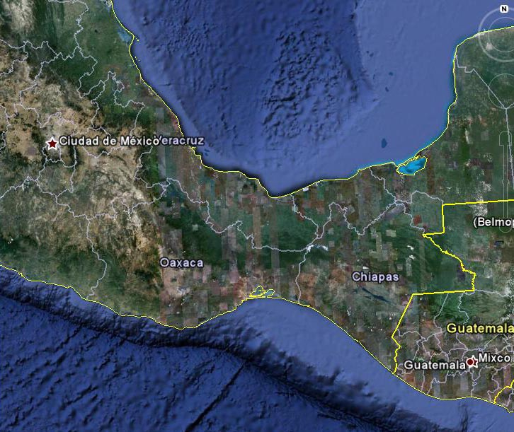
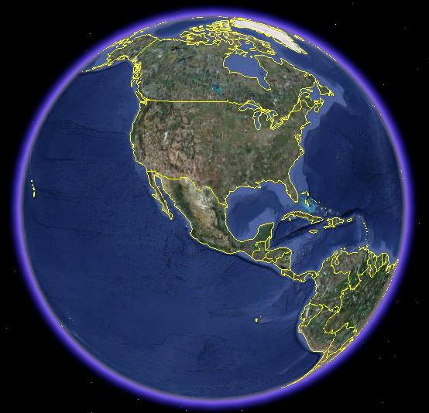
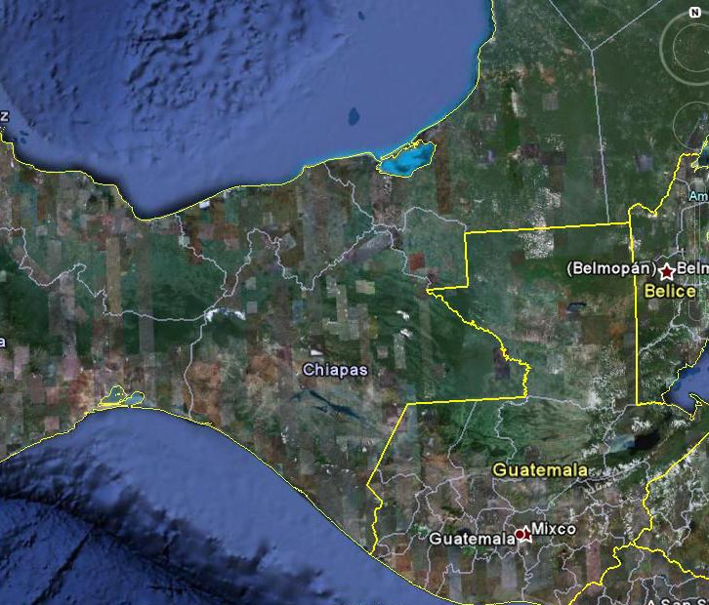
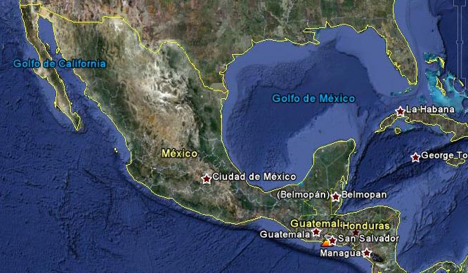
CHIAPAS
Uno de los estados mas hermosos de México
Música: Las chiapanecas grupo marimba chiapaneca
MJS

Slide 2
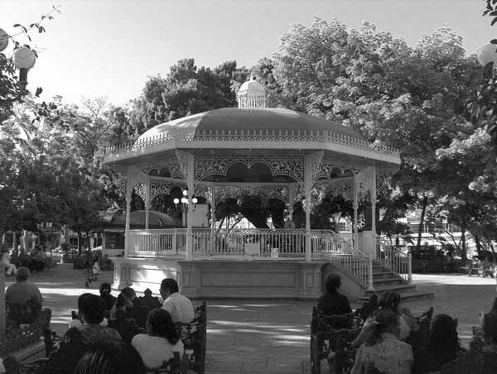
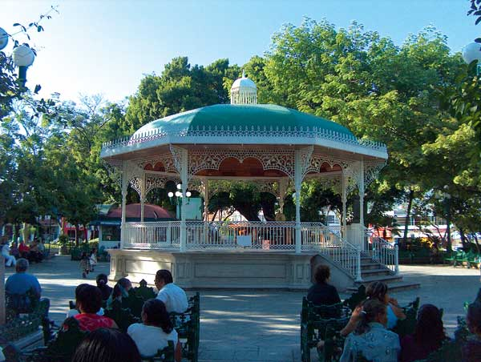
Tuxtla Gutiérrez

Slide 3
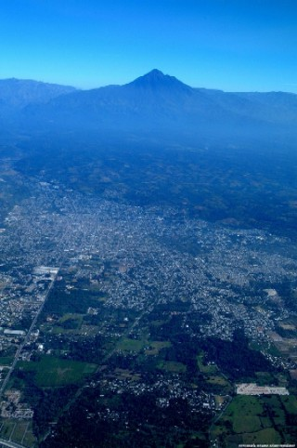
Tapachula

Slide 4
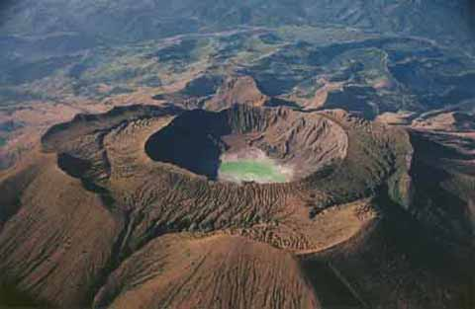
Cráter de volcán el chichonal

Slide 5
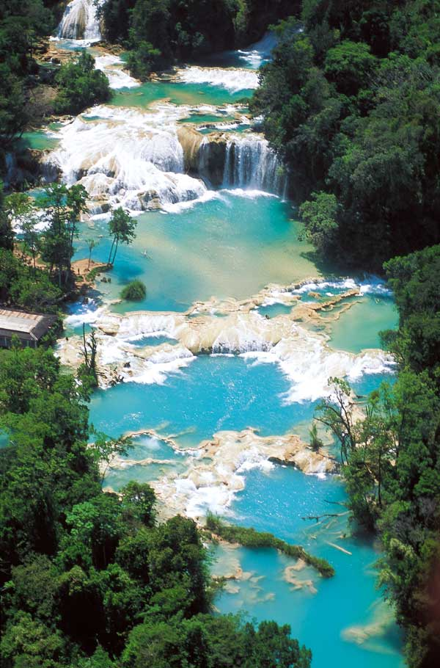
Cascadas de agua azul

Slide 6
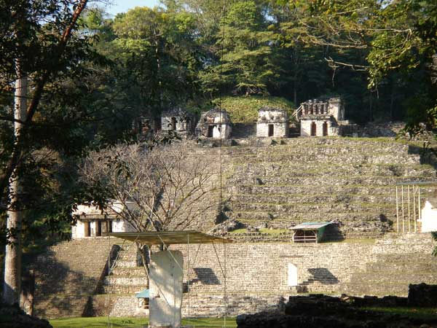
Bonampak

Slide 7
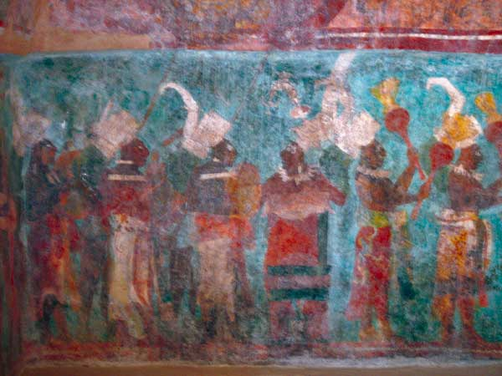
Bonampak

Slide 8
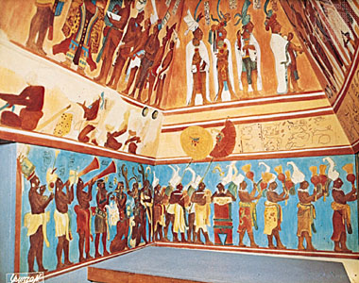
Bonampak

Slide 9
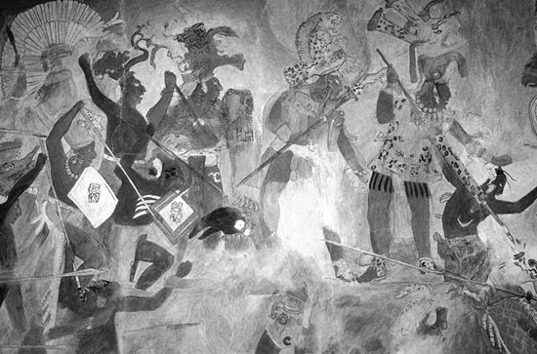
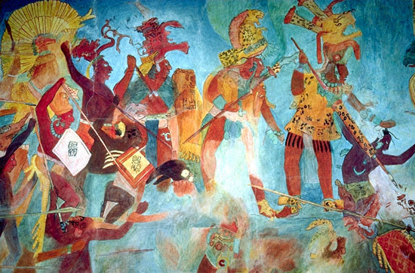
Bonampak

Slide 10
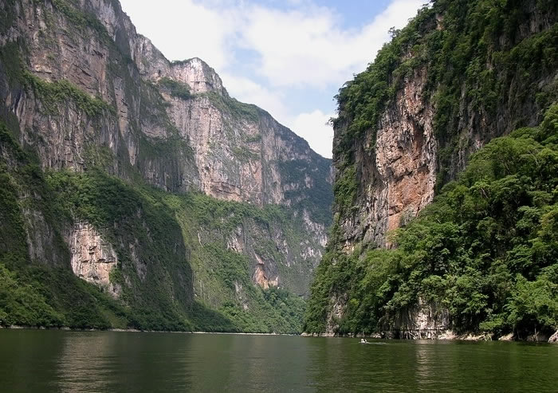
Cañón del sumidero

Slide 11
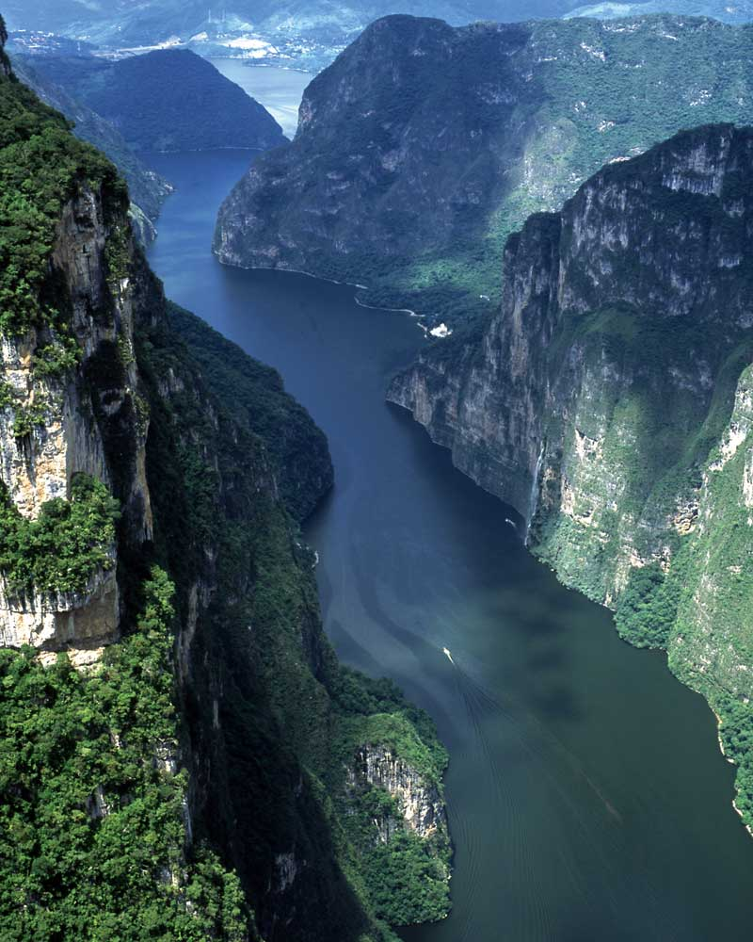
Cañón del sumidero

Slide 12
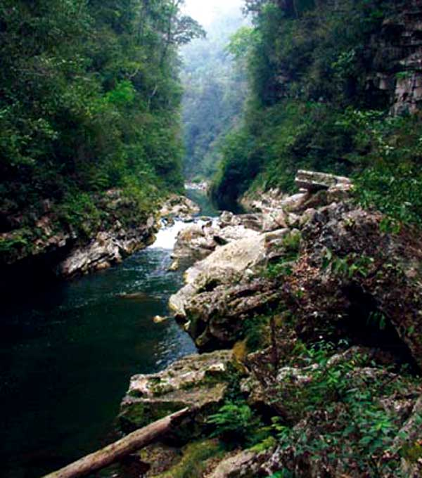
Cañón río la venta

Slide 13
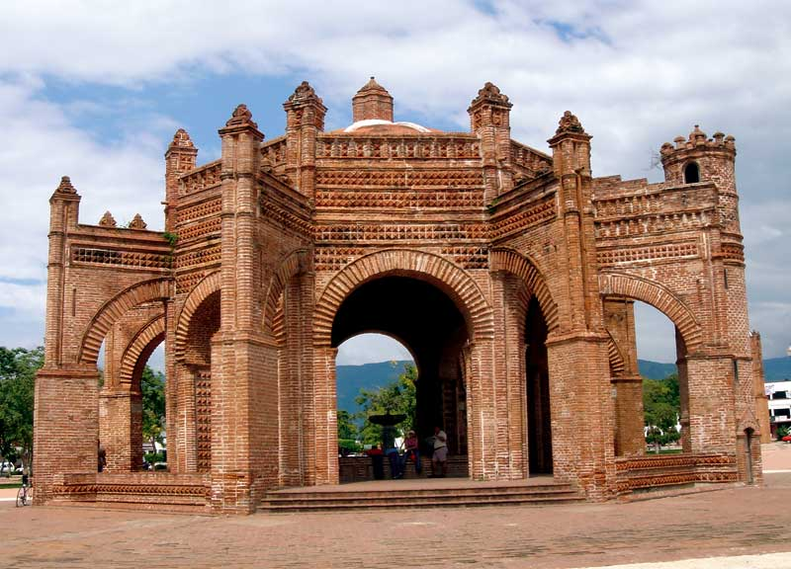
Chiapa de corzo

Slide 14
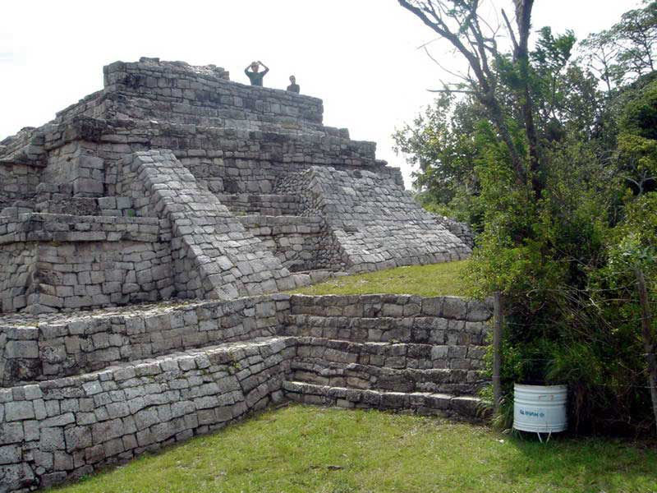
CHINKULTIC

Slide 15
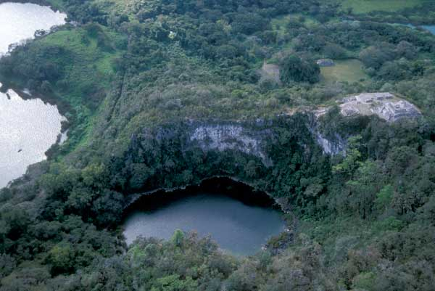
CHINKULTIC

Slide 16
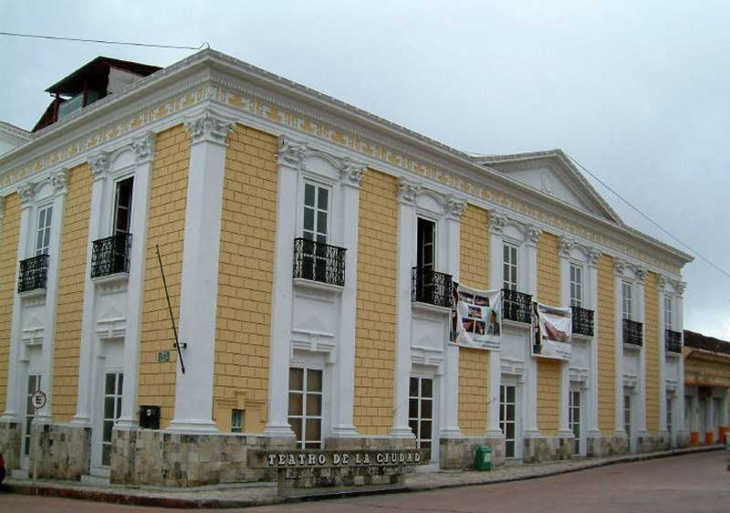
Comitán

Slide 17
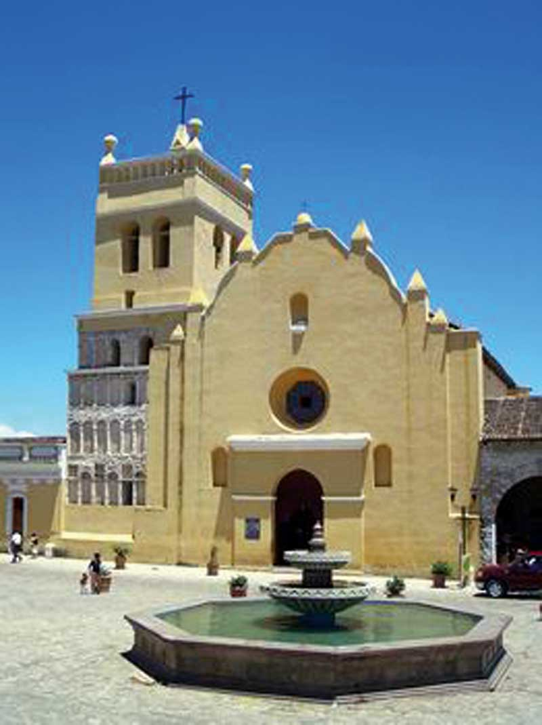
Comitán

Slide 18
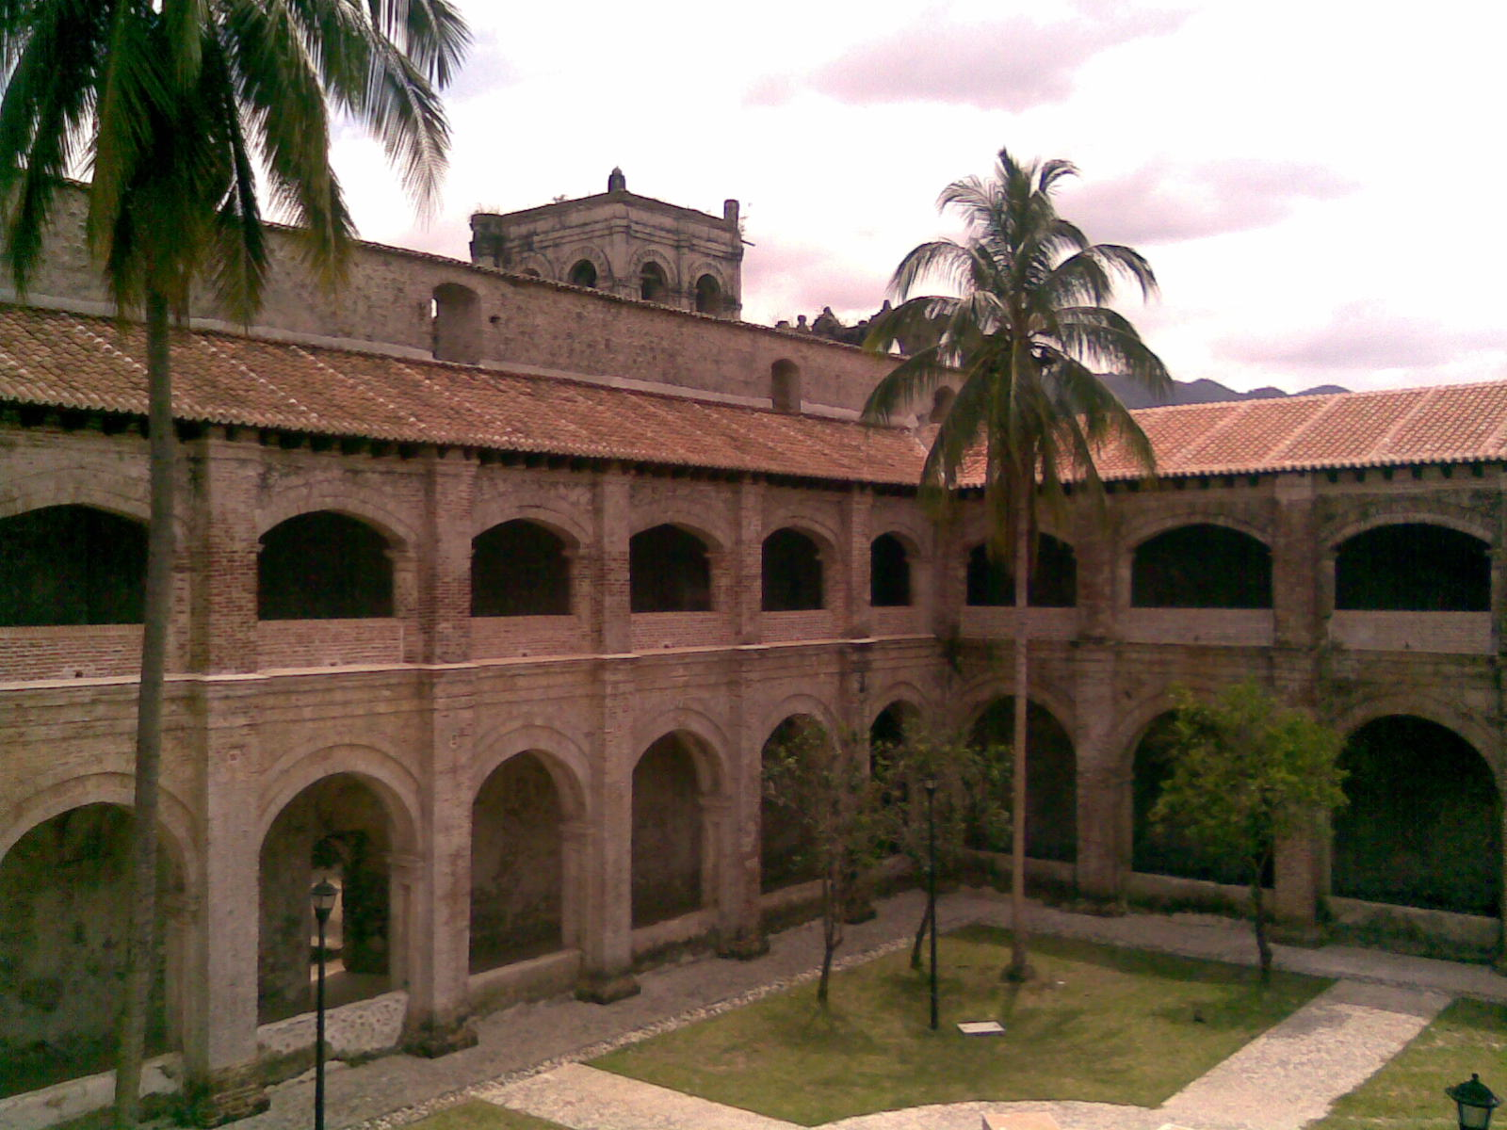
Convento tecpatan

Slide 19
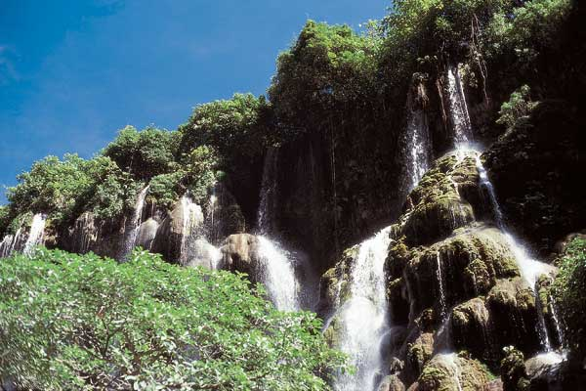
El aguacero

Slide 20
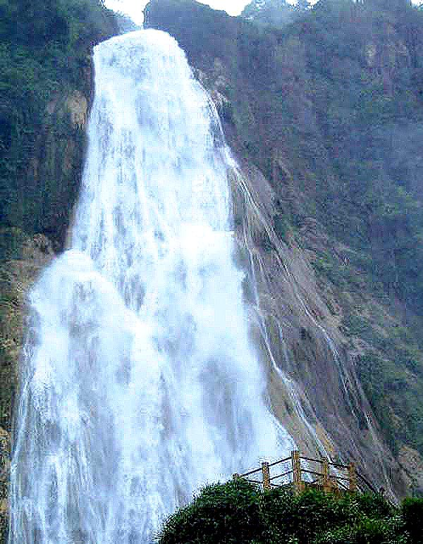
Cascada el chifón

Slide 21
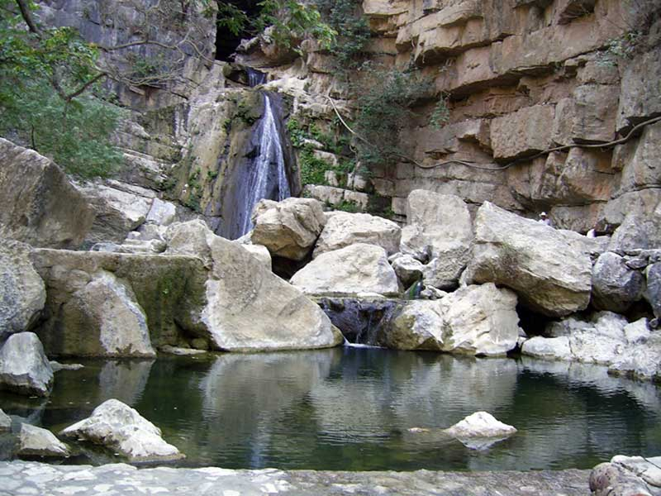
El chorreadero

Slide 22
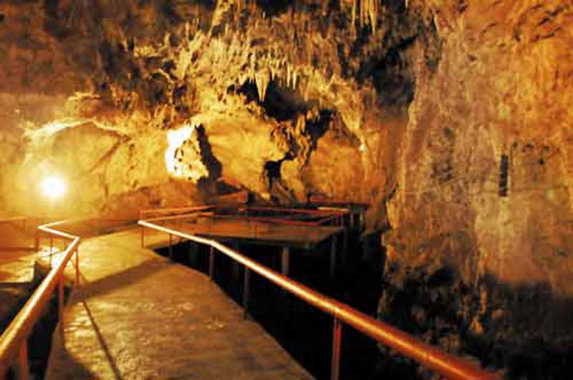
Grutas de rancho nuevo

Slide 23
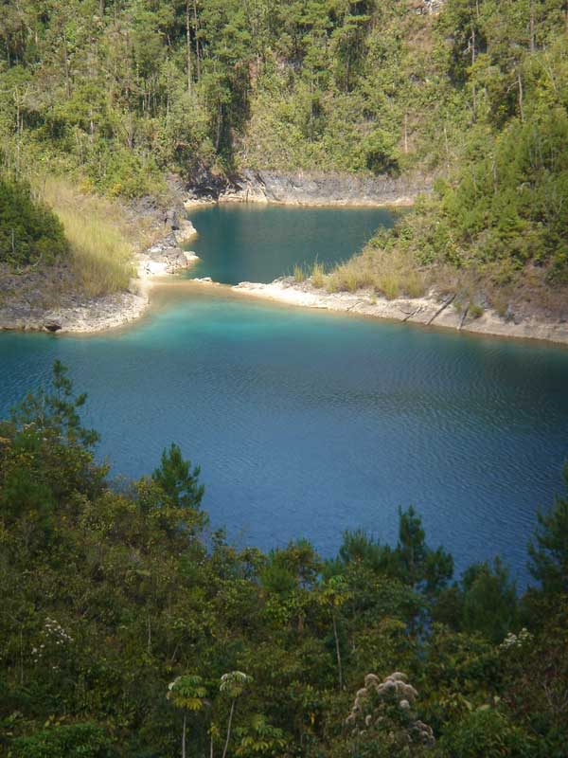
Lagos de colon

Slide 24
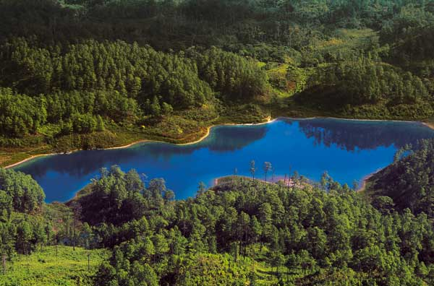
Lagunas de montebello

Slide 25
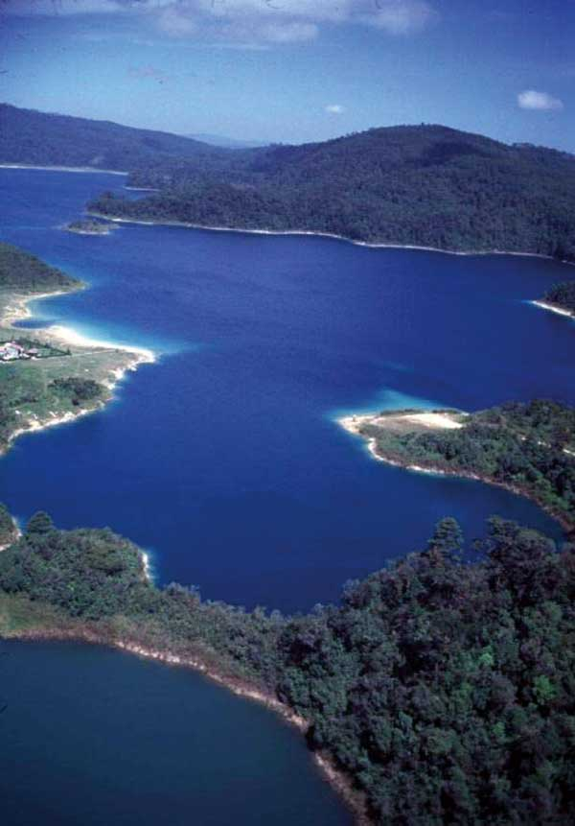
Lagunas de montebello

Slide 26
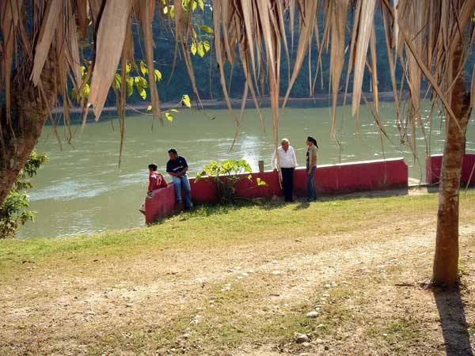
Las guacamayas

Slide 27
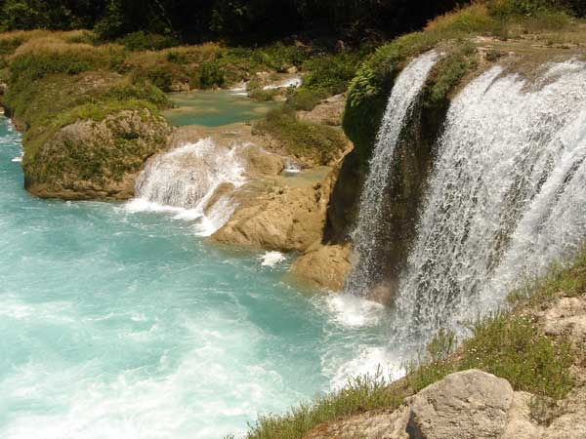
Cascadas las nubes

Slide 28
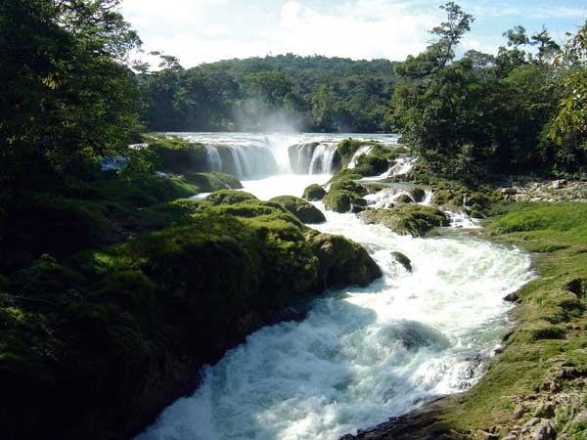
Cascadas las nubes

Slide 29
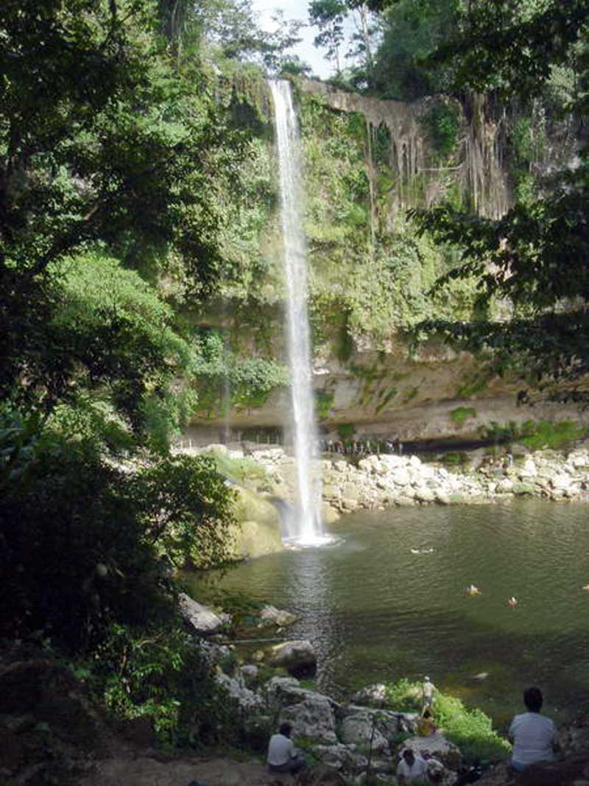
Misol-ha

Slide 30
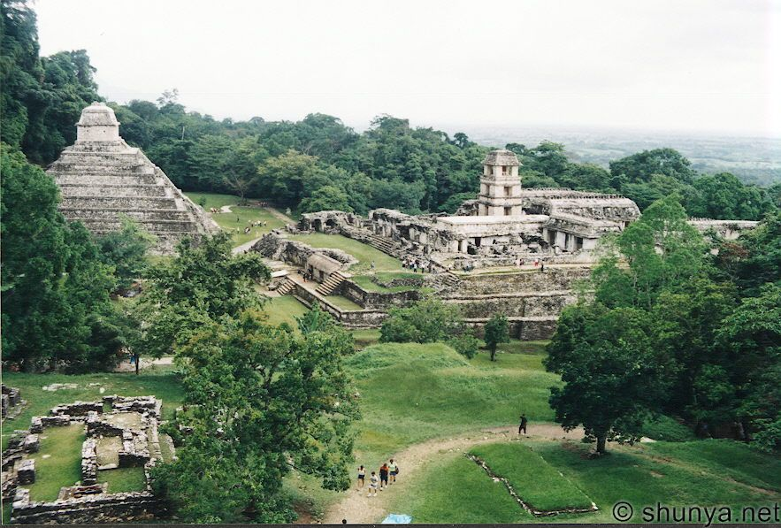
Palenque

Slide 31
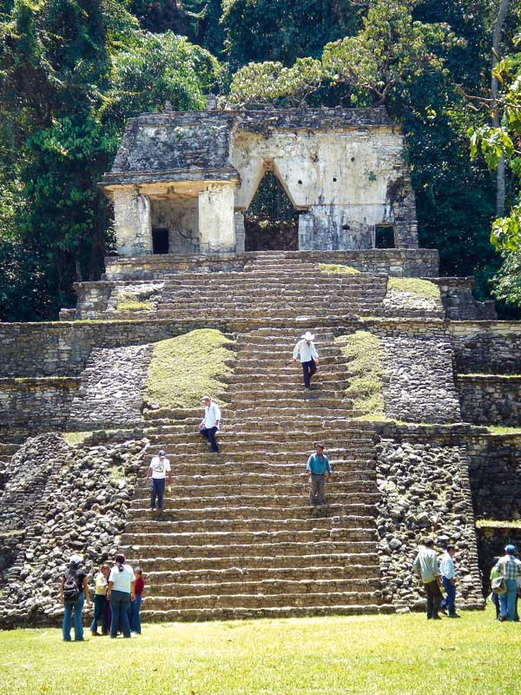
Palenque

Slide 32
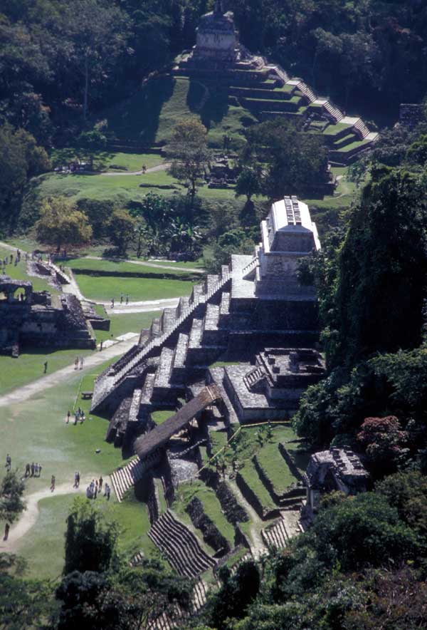
Palenque

Slide 33
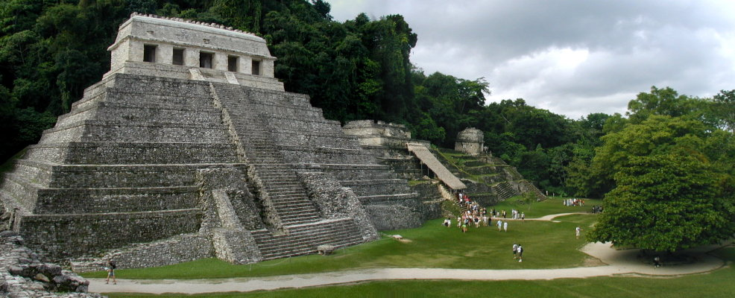
Palenque

Slide 34
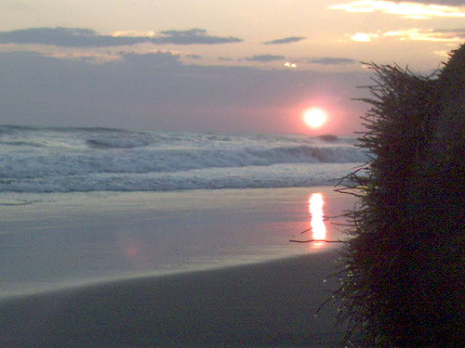
Pijijiapan

Slide 35
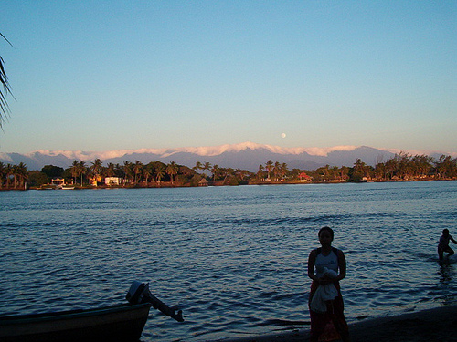
Pijijiapan

Slide 36
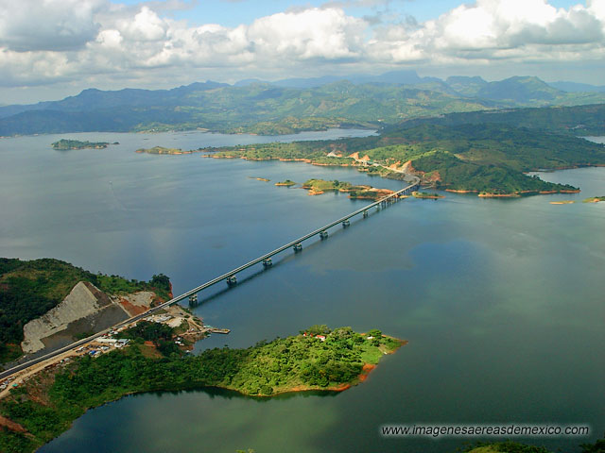
Puente Chiapas

Slide 37
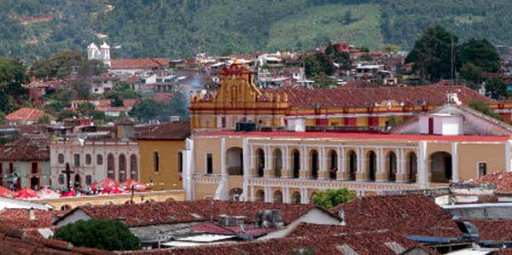
San Cristóbal las casas

Slide 38
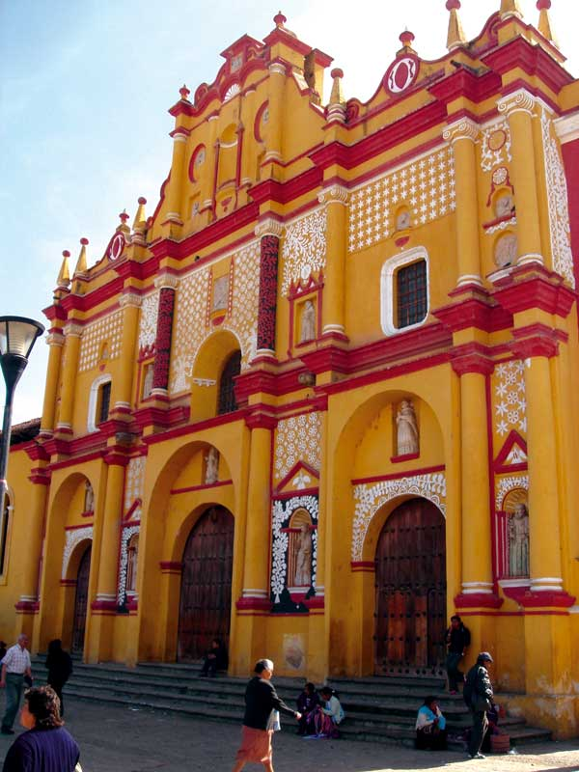
San Cristóbal las casas

Slide 39
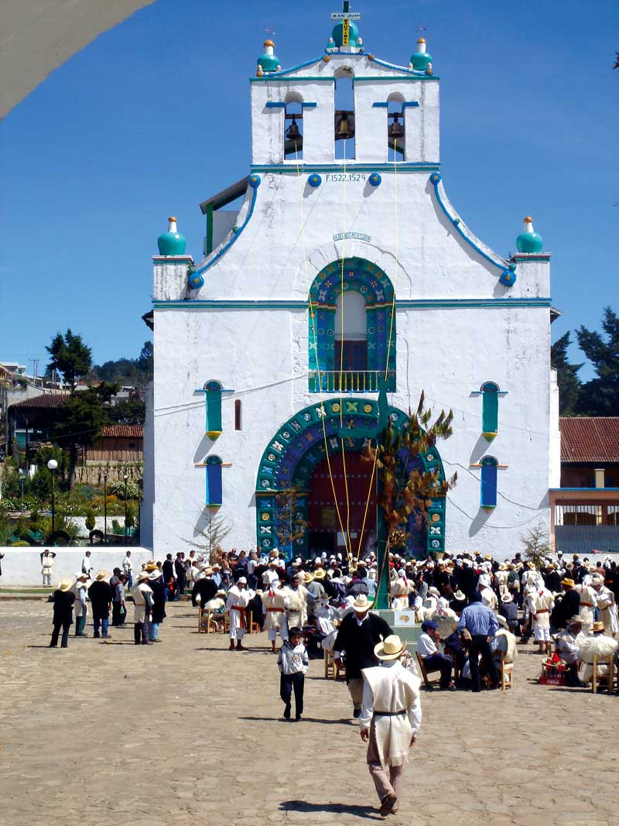
San Juan Chamula

Slide 40
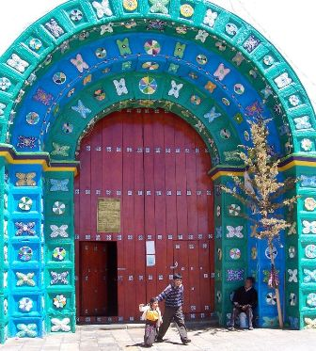
San Juan Chamula

Slide 41
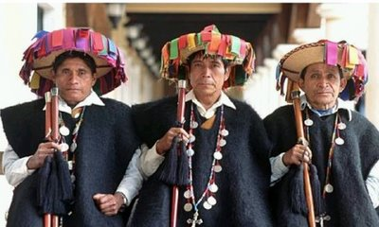
Indígenas Chamulas

Slide 42
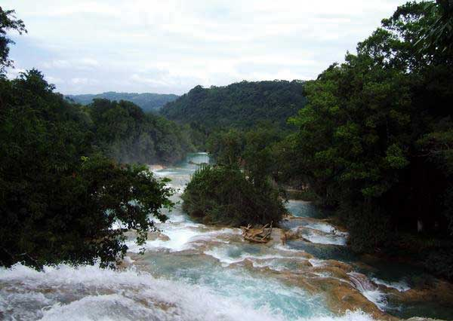
Selva Lacandona

Slide 43
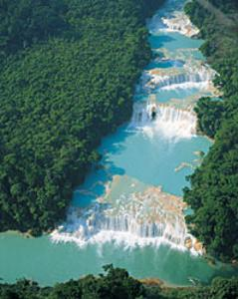
Selva Lacandona

Slide 44
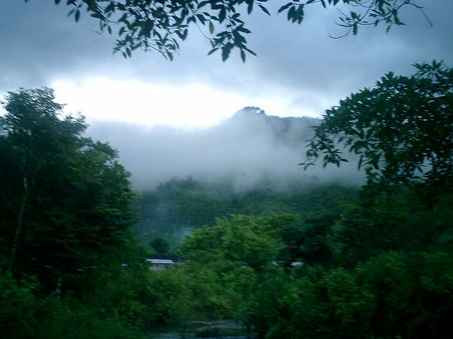
Selva Lacandona

Slide 45
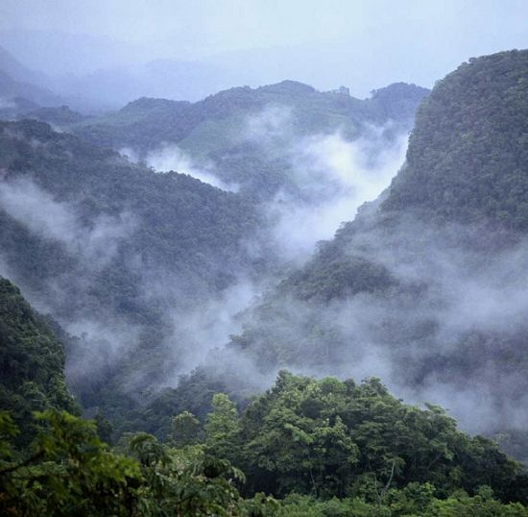
Selva Lacandona

Slide 46

Selva Lacandona

Slide 47

Cima de las cotorras

Slide 48

Tenam

Slide 49

Toniná

Slide 50

Volcán Tacana

Slide 51


Zinacatán

Slide 52
CHIAPAS
Un regalo de Dios
Y un cúmulo de historia
de la grandeza de nuestros antepasados
MJS

Slide 53







¿Te ha gustado?
Puedes ver más entrando
Aquí
Además puedes recibir powerpoints en tu correo electrónico suscribiéndote aquí:

